Slide 1
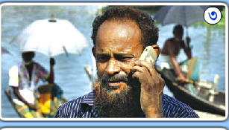
আজকের ক্লাশে সবাইকে স্বাগত

Slide 2
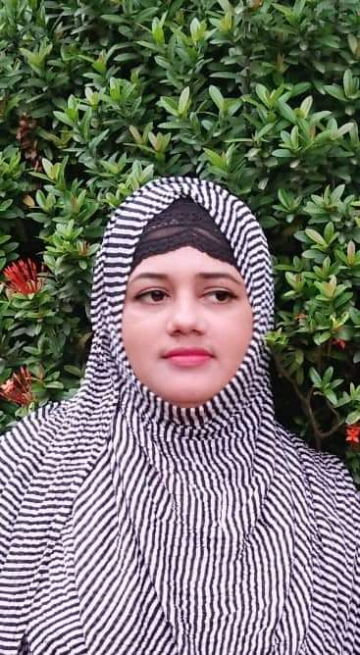
পরিচিতি
ফেরদৌসী আক্তার
সহকারি শিক্ষক
সুলতান খান কান্দি সরঃপ্রাঃবিদ্যালয়
শিবচর,মাদারীপুর।
শ্রেণিঃ চতুর্থ
বিষয়ঃ আমার বাংলা বই
পাঠঃ মোবাইল ফোন

Slide 3
মনোযোগ সহকারে ভিডিওটি দেখ।
কে কে এটি ব্যবহার করেছ?
কার কার বাড়িতে এটি আছে?
এটির সুবিধা কী?
ভিডিওতে কী দেখলে?
মোবাইল দিয়ে কী করা হয়?

Slide 4
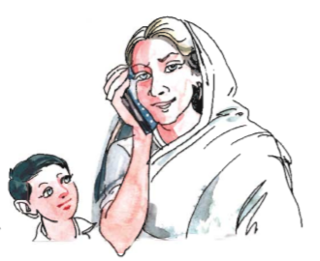
আজকের পাঠের বিষয়
মোবাইল ফোন

Slide 5
শিখনফল
এই পাঠ শেষে শিক্ষার্থীরা...
১.১.১ যুক্তব্যঞ্জন সহযোগে গঠিত শব্দ শুনে বুঝতে পারবে;
১.১.১ যুক্তবর্ণ সহকারে তৈরী শব্দ স্পষ্ট ও শুদ্ধভাবে বলতে পারবে;
১.৪.২ পাঠে ব্যবহৃত বাক্য শ্রবণযোগ্য স্পষ্ট স্বরে ও শুদ্ধ উচ্চারণে পড়তে পারবে;
১.৪.৩ যুক্তব্যঞ্জন সহযোগে গঠিত শব্দ দিয়ে বাক্য লিখতে পারবে।

Slide 6
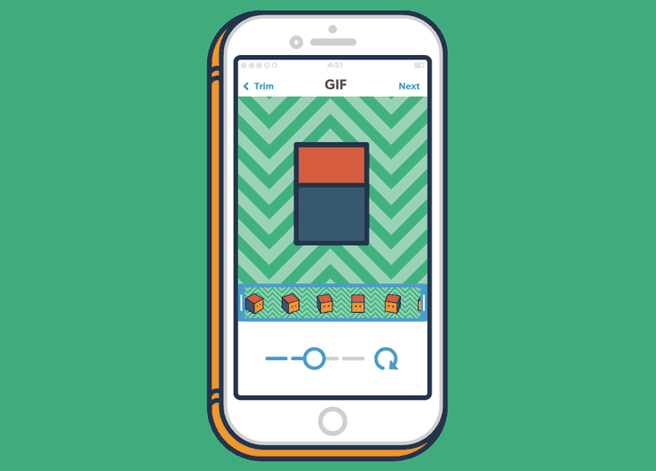
আজকের দিনে মোবাইল ফোন চেনে না বা দেখেনি - এমন কাউকে বোধ হয় পাওয়া যাবে না।

Slide 7
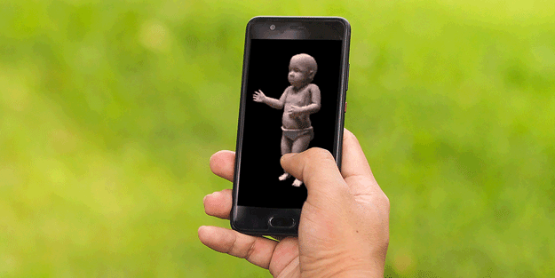
আমাদের কারো কারো মোবাইল ফোন আছে।

Slide 8
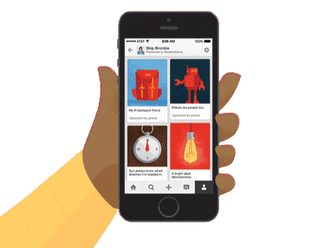
কিন্তু যাদের নেই তাদের অনেকেই মোবাইল ফোন ব্যবহার করতে জানে - কেউ একটু বেশি, কেউ একটু কম।

Slide 9
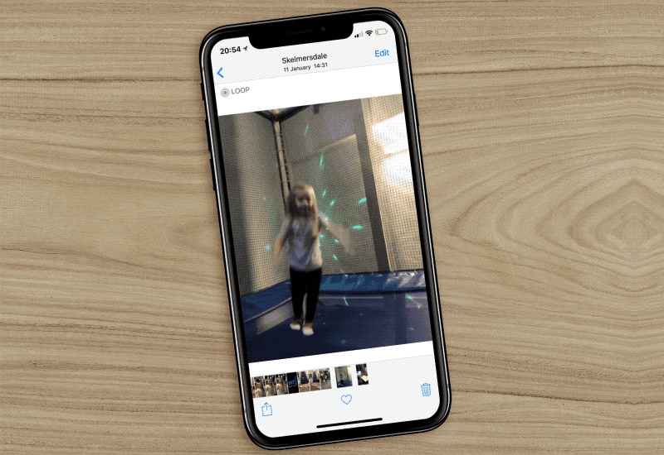
মোবাইল ফোন দিয়ে যে কতকিছু করা যায় তার সবটা অবশ্য সবাই জানে না।

Slide 10
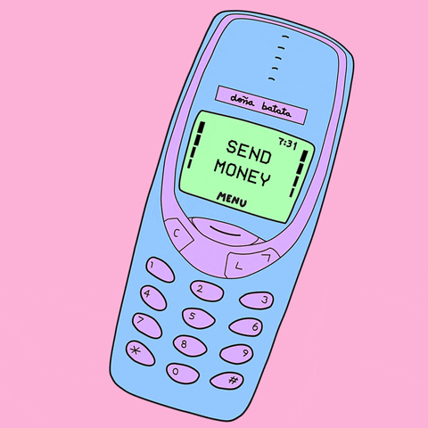
তবে যারা একটু কম জানে তারাও প্রয়োজনমতো তাদের কাজটুকু মোবাইল ফোনে সেরে নিতে পারে।

Slide 11
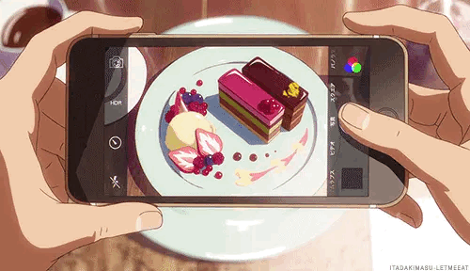
এখন এমন মোবাইল ফোনও আছে যাতে ইন্টারনেট সংযোগ থাকে, ছবি তোলা যায়, সিনেমা দেখা যায়।

Slide 12
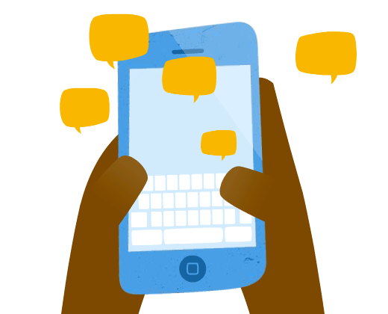
এসব মোবাইলে আমরা বই পড়তে পারি, গান শুনতে পারি, এসএমএস পাঠাতে পারি।

Slide 13
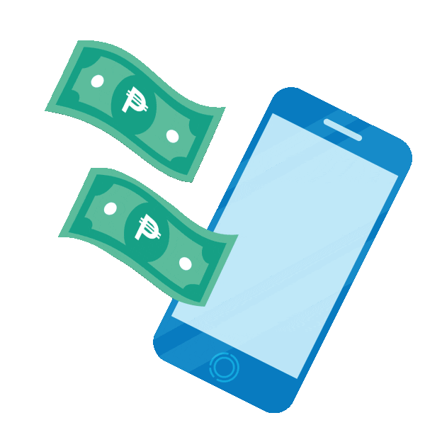
এমনকি টাকাও পাঠাতে পারি।

Slide 14
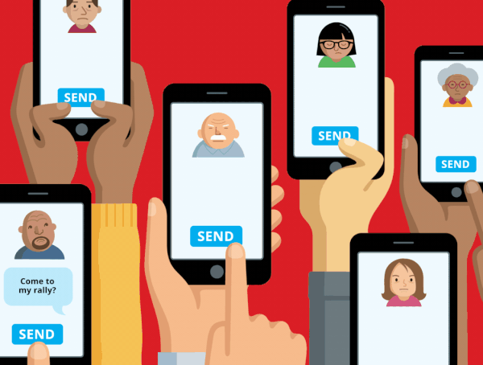
তুমি তোমার বাসায় বসে মোবাইলে ছবি তুলে সেই ছবি পৃথিবীর যেকোন প্রান্তে পাঠাতে পার।

Slide 15
শিক্ষকের পাঠ
সকলে তোমাদের পাঠ্যবইয়ের ৪০ পৃষ্ঠা খোল।

Slide 16
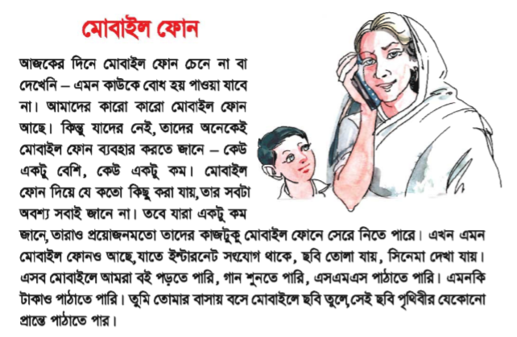
শিক্ষার্থীদের একাকী পাঠ

Slide 17
শিক্ষার্থীর সরব পাঠ।
পাঠের মুলভাব আলোচনা
শিক্ষার্থীর নিরব পাঠ।

Slide 18
নতুন শব্দগুলো জেনে নেই।
সারা বিশ্বের কম্পিউটারগুলোকে
সংযোগকারী বিশাল নেটওয়ার্ক
ইন্টারনেট
সংযোগ
যুক্ত করা
প্রান্ত
কিনার
এসএমএস
ক্ষুদেবার্তা

Slide 19
গোলাপ
দলগতকাজ
জবা
ডান দিকের সাথে বাম দিকের শব্দের সাজাই
ঘরের ভিতর শব্দগুলো খালি জায়গায় বসিয়ে বাক্য তৈরি কর
গবেষক অ্যানটেনা রুপান্তরিত এস,এম,এস উদ্ভাবন সমম্বয়
মুহুর্তের
সংযোগ
অ্যানটেনা
১। রেডিও এবং মোবাইল ফোনের -------------- আছে।
বেতার
মধ্যে
এস,এম,এস
২। বাড়ি পৌছে আমাকে --------- পাঠাতে ভুলবেন না যেন।
ইন্টারনেট
তরঙ্গ
সমম্বয়
৩। তোমাদের সবাইকে মোবাইল ফোনে কাজের --------- করতে হবে।

Slide 20
মূল্যায়ন
প্রশ্ন উত্তরের মাধ্যমে
মোবাইল ফোনের দুটি ব্যবহার বল।
উত্তর ১। কথা বলা যায়। ২। ছবি দেখা যায়।
এস এম এস পাঠানো যায় কিসের মাধ্যমে ?
উত্তর মোবাইল ফোনের মাধ্যমে।
বিদেশে তোমার বাবার কাছে ছবি কিভাবে পাঠাবে?
উত্তর ইন্টারনেটের মাধ্যমে।

Slide 21
বাড়ির কাজ
মোবাইল সর্ম্পকে ৫টি বাক্য লিখে নিয়ে আসবে।

Slide 22
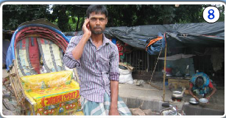
ধন্যবাদ

